Slide 1
高等学校 保健体育（科目体育）
〔入学年次〕
ダンス
「創作ダンス」
【体力 編】
学習時間の目安：約30分

Slide 2
創作ダンスに関連して
高まる体力要素を理解し，それぞれの体力を高める
ための運動に取り組もう！

Slide 3
創作ダンスに関連して高まる体力
柔軟性（関節可動域）
柔軟性とは，筋肉と腱が伸びる能力のことで，基本的な運動能力のひとつです。身体の柔らかさや運動のしなやかさのことです。
柔軟性を高める運動として，ストレッチが挙げられます。また，ストレッチを行うことは傷害の予防にもつながります。

Slide 4
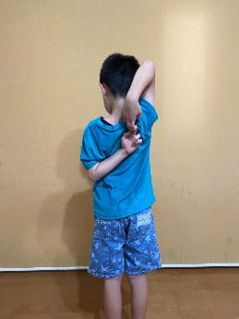
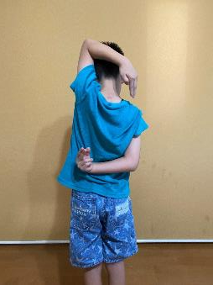
創作ダンスに関連して高まる体力
柔軟性（関節可動域）
☆柔軟性のチェックをしてみよう！！
①「背中手つなぎ」（肩関節の柔軟性チェック）
右腕を上から，左腕を下から背中に回し，両腕で指を組めるかな？？
次に，左右上下を変えて行ってみよう！

Slide 5
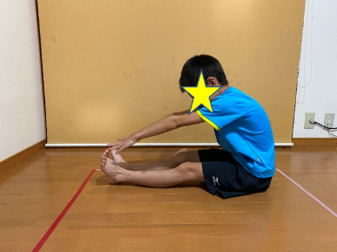
創作ダンスに関連して高まる体力
柔軟性（関節可動域）
☆柔軟性のチェックをしてみよう！！
②「長座体前屈」
（足裏・腰・背部の柔軟性チェック）
両足を前に出して座り，膝を曲げないで前屈し，どれだけ両手の指先がつま先から出るかな？

Slide 6
創作ダンスに関連して高まる体力
柔軟性（関節可動域）
注意すべきこと
①呼吸をとめない
②反動をつけない
③無理をしない
④伸ばしている部位を意識する

Slide 7
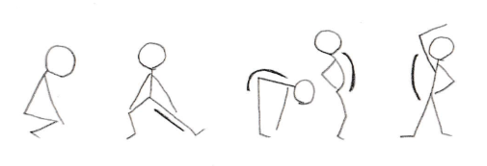
【軽い体操】
創作ダンスに関連して高まる体力
柔軟性（関節可動域）
①膝の屈伸
②浅い伸脚
③上体を前後に曲げ伸ばす
④左右のわき腹を伸ばす

Slide 8
創作ダンスに関連して高まる体力
柔軟性（関節可動域）
⑤上体を回す
⑥背伸びの運動
⑦手首・
足首を回す
⑧軽い跳躍
⑨深呼吸

Slide 9
創作ダンスに関連して高まる体力
柔軟性（関節可動域）
【足のストレッチ】
①ふくらはぎ
②太ももの後ろ側
③太ももの前側
④太ももの内側

Slide 10
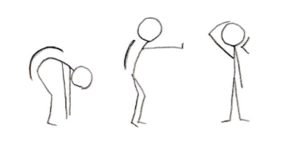
創作ダンスに関連して高まる体力
柔軟性（関節可動域）
【体幹のストレッチ】
①腰 ②背中 ③首

Slide 11
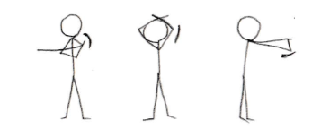
創作ダンスに関連して高まる体力
柔軟性（関節可動域）
【肩・腕のストレッチ】
①肩 ②腕 ③手首

Slide 12
創作ダンスに関連して高まる体力
柔軟性（関節可動域）
【のばしてコロコロ】
写真をクリックして
動画を見てみよう！
①膝を伸ばして，長座の姿勢をとる。
②ボールを転がして，体の周囲を一周させる。
※足は，閉じても開いてもよいが，膝が曲がらないように気を付けよう！
※右周り１０周，左周り１０周

Slide 13
創作ダンスに関連して高まる体力
平衡性（バランス）
平衡性とは，身体の一定の姿勢（バランス）を保つ能力のことで，体の重心の移動を行うときに必要な運動能力です。
平衡性を高める運動として，バランストレーニングがあげられます。

Slide 14
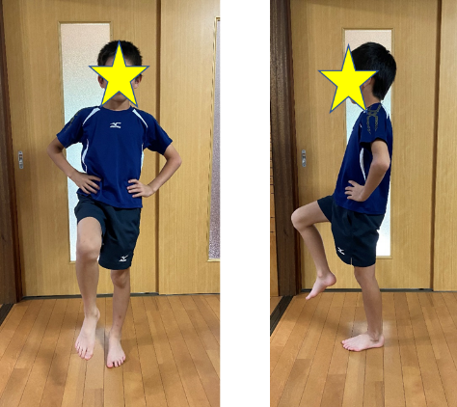
①両手を腰に当て，真っすぐに立ち，（眼を閉じて）片足を持ち上げましょう。 ②左右（１０秒～２０秒）２回ずつ行いましょう。 ※余裕があれば，股関節・膝関節を９０度にしてみましょう。
創作ダンスに関連して高まる体力
平衡性（バランス）
【開眼片足立ち】
【閉眼片足立ち】
写真をクリックして
動画を見てみよう！

Slide 15
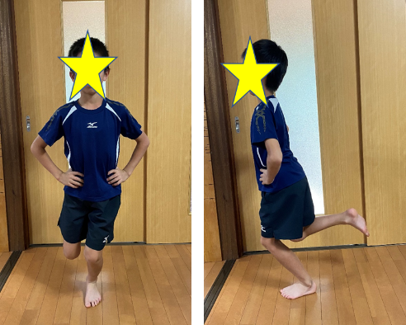
①上げた足を床につかないように，背中を伸ばす。 ②軸足を動かさないように，膝を曲げて２秒間止める ③それぞれの足を５回ずつ行います。 ※軸足を動かさないように気を付けましょう。
創作ダンスに関連して高まる体力
平衡性（バランス）
【片足屈伸】
写真をクリックして
動画を見てみよう！

Slide 16
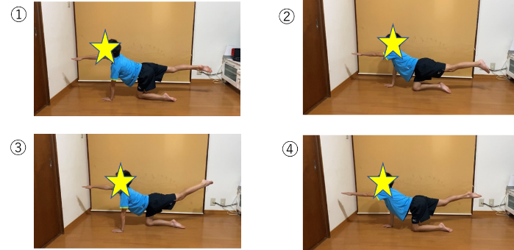
①右手，右足を上げて保持（５秒） ②左手，左足を上げて保持（５秒） ③右手，左足を上げて保持（５秒） ④左手，右足を上げて保持（５秒） ※顔を前に向けて，手足を上げる時に，体をひねりすぎたり，開いたりしないように気を付けましょう。
創作ダンスに関連して高まる体力
平衡性（バランス）
【ライオン】
写真をクリックして
動画を見てみよう！

Slide 17
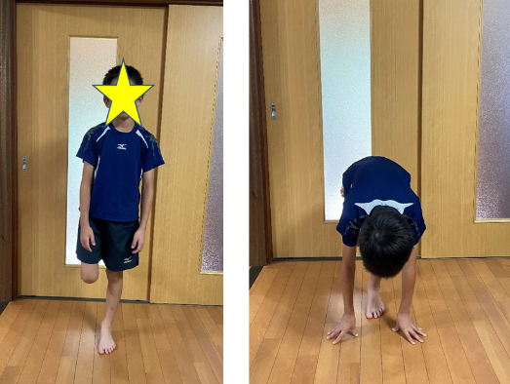
①片足立ちの姿勢から，つま先の前に両手をつく ②体を起こして片足立ちの姿勢に戻る（上げた足を床につかないように） ③片方５回ずつ行う ※はじめは，手をつく位置を高くして行い，徐々に低くして行きましょう。
創作ダンスに関連して高まる体力
平衡性（バランス）
【ツル】
写真をクリックして
動画を見てみよう！

Slide 18
①片膝立ちになり，両手を頭の上に重ねて，背中を伸ばしながら，少しずつ前に重心を移動する。（前側の足のかかとは上げて，お尻の下にくるようにする）（後側の足首は，寝かせる） ②前に出した足にしっかり体重が乗ったところで静止（１０秒） ③後にゆっくり重心を移動させながら，元の姿勢に戻る ※顔，胸は正面を向いて行いましょう。 ※交互に１０回行いましょう。
創作ダンスに関連して高まる体力
平衡性（バランス）
【グライダー】
写真をクリックして
動画を見てみよう！

Slide 19
創作ダンスに関連して高まる体力
全身持久力（心肺持久力）
全身持久力とは，身体のスタミナや粘り強さのことで，基本的な運動能力のひとつです。
全身持久力を高める運動として，全身を長時間にわたり動かし続ける運動が効果的です。

Slide 20
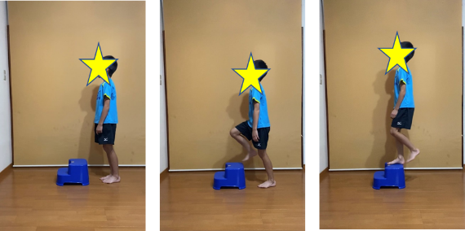
①踏み台に昇って降りるを，繰り返す。 ※音楽に合わせてリズムよく行ってみましょう。 ※踏み台は，雑誌や新聞紙で手作りもできますよ。
創作ダンスに関連して高まる体力
全身持久力（心肺持久力）
【踏み台昇降運動】
写真をクリックして
動画を見てみよう！

Slide 21
①１ｍ四方の正方形の中心に立つ。 ②中心から前方のラインを片足ずつ超えるようにステップを踏む。 ③その後，片足ずつ中心に戻る。 ④その後，右→左→後方にステップする。 ※リズムに合わせて，テンポに遅れないように注意しよう！
創作ダンスに関連して高まる体力
全身持久力（心肺持久力）
【前後左右のウォ－キング運動】
写真をクリックして
動画を見てみよう！
中央 → 前 → 中央 → 右 → 中央 → 左 → 中央 → 後 → 中央

Slide 22
【運動メニュー】 柔軟性 ①軽い体操，脚のストレッチ，体幹のストレッチ， 肩・腕のストレッチ ②のばしてコロコロ 平衡性 ①開眼片足立ち，閉眼片足立ち，ツル ②片足屈伸，ライオン ③グライダー，ツル 全身持久力 ①踏み台昇降運動 ②前後左右のウオーキング ③バーピージャンプ 【組み合わせの例】 柔軟性② ＋ 平衡性③ ＋ 全身持久力①
創作ダンスに関連して高まる体力
柔軟性・平衡性・全身持久力の中から選択して，取り組みましょう！！
※実施した内容を学習カードに記録しよう。

Slide 23
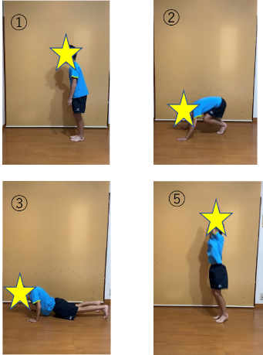
①真っ直ぐに立つ。 ②手の平を床にタッチ。 ③腕で体を支え，足を後ろに伸ばす。 ④足を戻す。 ⑤垂直にジャンプ。 ※１０回繰り返そう！
創作ダンスに関連して高まる体力
全身持久力（心肺持久力）
【バーピージャンプ】
写真をクリックして
動画を見てみよう！

